Slide 1
2024認定用
Notes:
各回の練習問題
2024年度に合わせた設問を解くことで理解と知識定着を確認する。

Slide 2
A

Slide 3
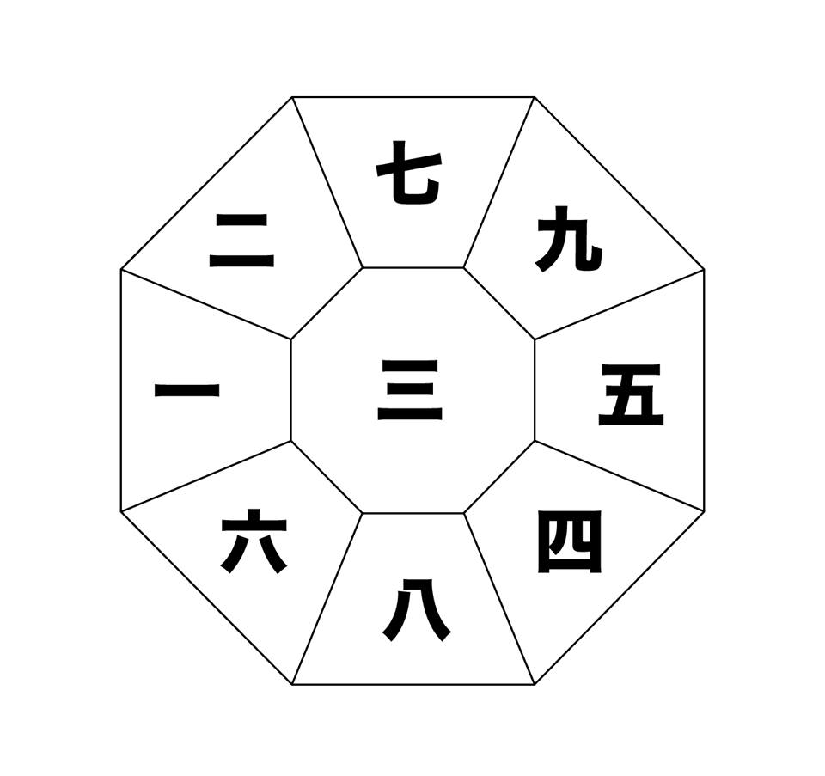
こよみすと2
（鑑定対象者）
出生日時
1971年10月21日 10:20
本命星：二黒 月命星：三碧
2024年の鑑定
1）必要情報を確認する
辰
鑑定対象者の本命星：二黒土星
その年の十二支：辰 その年の九星：三碧木星
歳破
Notes:
（暦参照）暦/オレンジ/P3・4/後天定位盤及び年盤（2024年）
【スライドの目的】
☆ 年盤鑑定実習
2024年の年盤を使い自分の時の運気を確認させる。
手元に2024年の暦がない場合は本スライドを見ればよい。
鑑定対象の人の本命星を確認する。
ここでは二黒土星
2

Slide 4
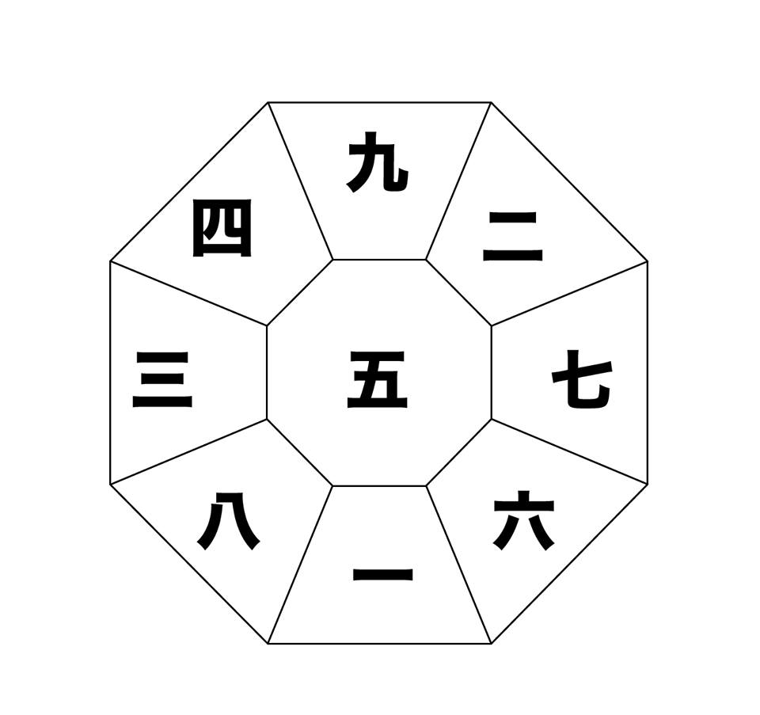
こよみすと2
（鑑定対象者）
出生日時
1971年10月21日 10:20
本命星：二黒 月命星：三碧
2024年の鑑定
◼ 後天定位盤
2）影響を受ける九星の確認
四緑木星の定位置
辰
鑑定対象者の本命星：二黒土星
その年の十二支：辰 その年の九星：三碧木星
歳破
Notes:
（暦参照）暦/オレンジ/P3・4/後天定位盤及び年盤（2024年）
【スライドの目的】
☆ 年盤鑑定実習
2024年の年盤を使い自分の時の運気を確認させる。
鑑定対象の人の本命星を確認した上で、
2024年の年盤でそれがどの九星の定位置かを、
右上の後天定位盤で確認する。
四緑木星の定位置であることを確認する。
3

Slide 5
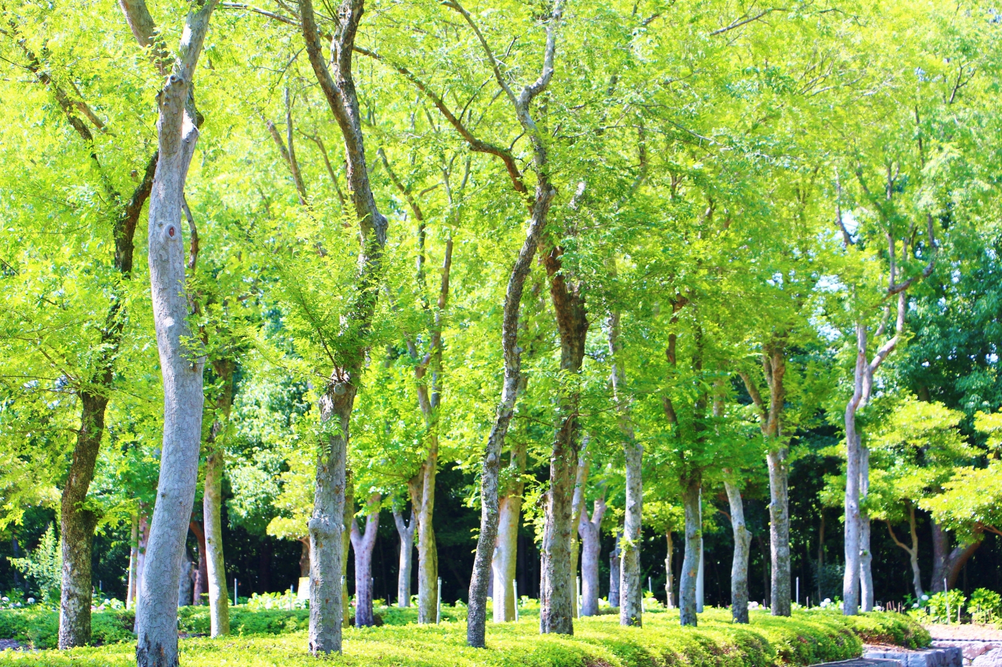
こよみすと2
（鑑定対象者）
出生日時
1971年10月21日 10:20
本命星：二黒 月命星：三碧
2024年の鑑定
◼ 後天定位盤
3） 該当の九星の意味を確認
四緑木星（しろくもくせい）
暦/黄
P20
九星象意一覧
信用・調和・交際・人気
社交的
調和
信頼
人気
体裁屋
根無し草
Notes:
（暦参照）
黄/P20/九星象意一覧表 概要
【スライドの目的】
☆ 年盤鑑定実習
四緑木星の象意を九星象意一覧表を参照しながら復習する。
4

Slide 6
こよみすと2
（鑑定対象者）
出生日時
1971年10月21日 10:20
本命星：二黒 月命星：三碧
2024年の鑑定
◼ 後天定位盤
4）低迷期と好調期の判断を行う
低迷期の確認
・中宮（中央）
・暗剣殺（五黄土星の向い）
・破（その年の十二支の向い）
・水火殺（一白・九紫のみ）
辰
ア
中宮
歳破
Notes:
（暦参照）暦/オレンジ/P3・4/後天定位盤及び年盤（2024年）
【スライドの目的】
☆ 年盤鑑定実習
影響を受けている九星が判明をしたら、
低迷期と好調期の判断を行う。
下記のいずれにも該当しないので「好調期」と確定できる。
・中宮（中央）
・暗剣殺（五黄土星の向い）
・破（その年の干支の向い）
・水火殺（一白・九紫のみ）
5

Slide 7
こよみすと2
四緑木星詳細
人気運や縁を象徴します。
（好調期） 好調期となる
人とのご縁に恵まれます。
常識やマナーがうまく身につき、また身だしなみや持ち物、振る舞いなど全般についての自己演出に長け、人気と信用を集めます。
（低迷期）
良いご縁に恵まれません。対人関係のトラブルなどに悩むことが増えます。人目を気にし過ぎて本音が押しつぶされてしまったり、体裁を気にしすぎて実が伴わないなどの問題が生じがちです。出かけすぎなどで、安定性に欠ける面も出てきます。
Notes:
【スライドの目的】
☆ 年盤鑑定実習
下記のいずれにも該当しないので「好調期」と確定できる。
・中宮（中央）
・暗剣殺（五黄土星の向い）
・破（その年の干支の向い）
・水火殺（一白・九紫のみ）
好調期を強調しながらテキストを読み上げる。
6

Slide 8
B

Slide 9
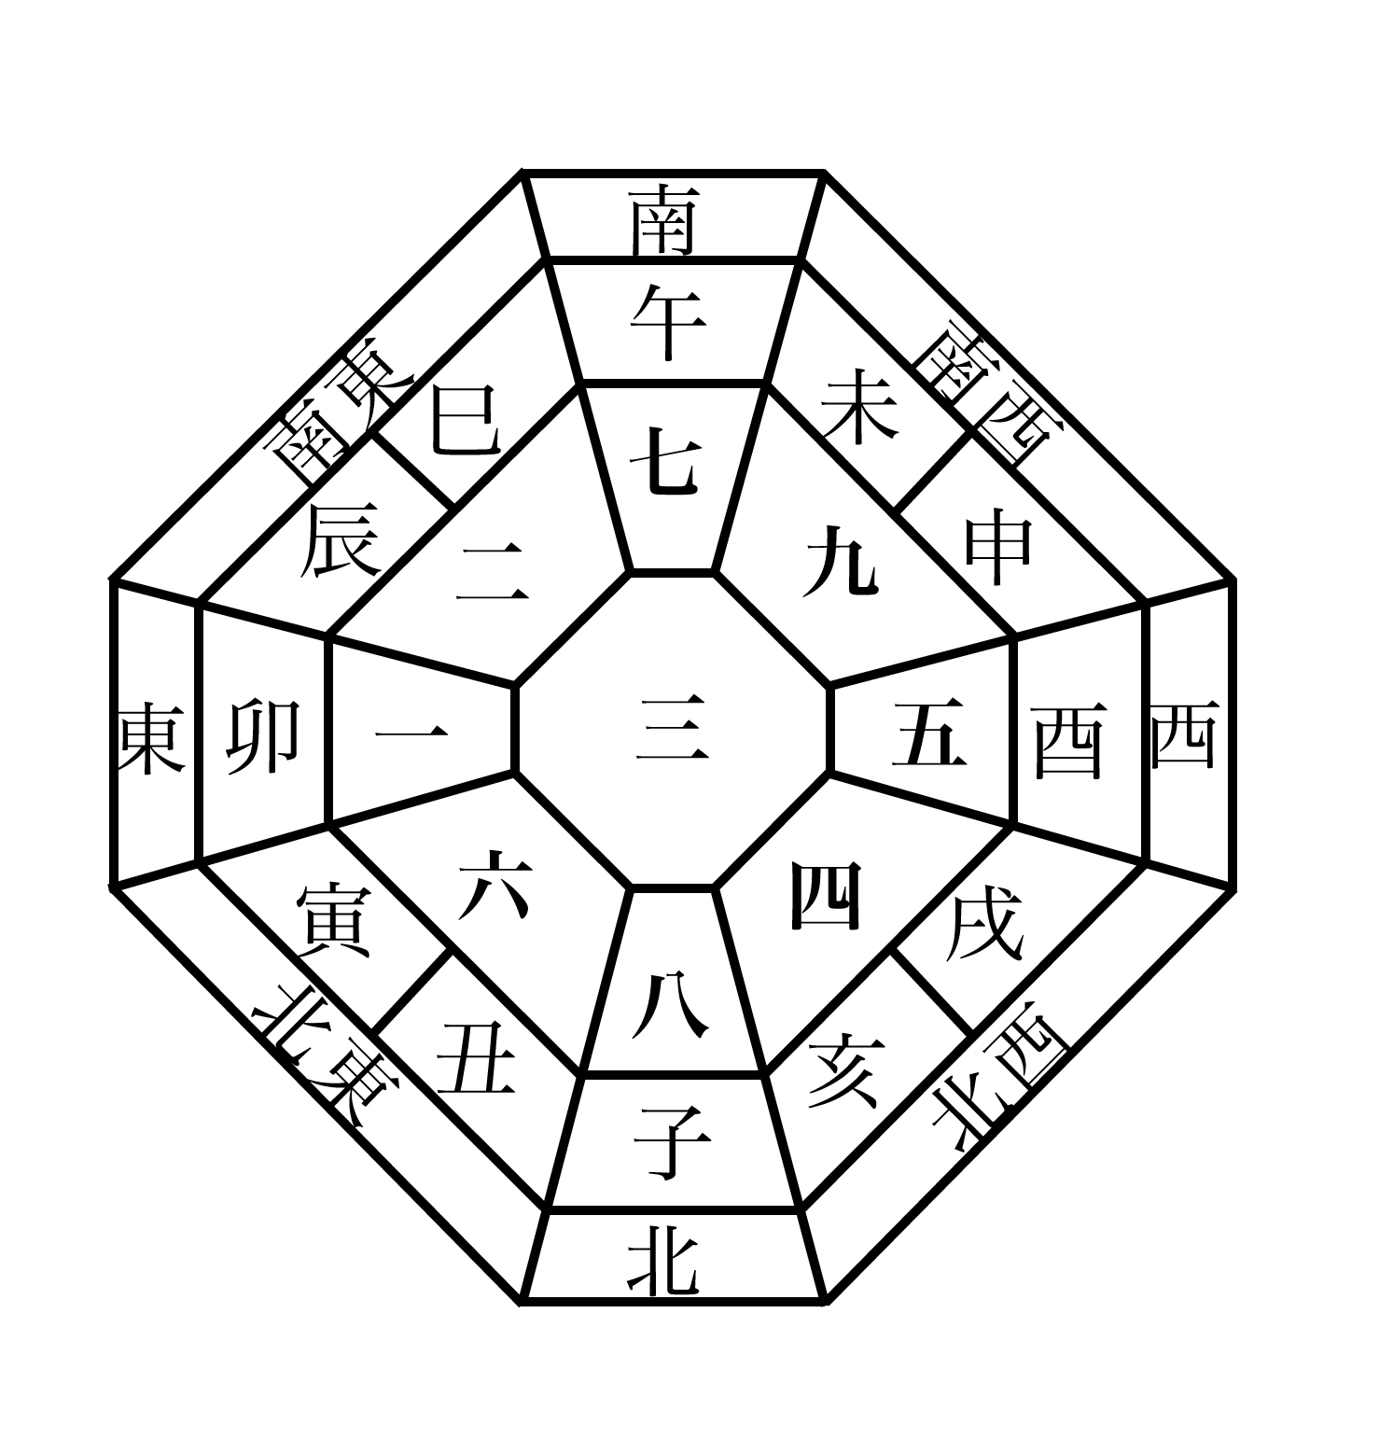
2024年 年盤の鑑定
（鑑定対象者）
出生日時
1971年10月21日 10:20
本命星：二黒 月命星：三碧
こよみすと3
1）自分の吉方位を書き込む ○・△
2）凶方位を消す
3）行かれる吉方位の作用をサブテキストで確認する。
凶方位一覧
・五黄殺
・暗剣殺
・歳破
・水火殺
・本命殺
・本命的殺
・月命殺
・月命的殺
Notes:
【スライドの目的】
☆ 吉方位鑑定実践
１）講師が自分（受講生の事例でも良い）の吉方位を書き込む。
○・△
２）凶方位を消す 下記を読み上げること。
すべの運気が衰退する、 五黄殺
他人のせいで運気が下降する、 暗剣殺
持っているものを失う、 歳破
水火殺の有無を確認してください、2024年は水火殺はありません。
今度は人によって違ってきます。自分の本命と月命を思い出してください。
自分らしさを失う、 本命殺
その向かい側、 本命的殺
性格が損なわれる、 月命殺
その向かい側、 月命的殺
8

